Slide 1


Objetivo
El Género dramático
Lengua y Literatura
Analizar los textos dramáticos leídos o vistos, para enriquecer su comprensión, considerando, cuando sea pertinente:

Slide 2

Género dramático
El género dramático forma parte de una tríada junto los géneros narrativo y lírico y se fundamenta en el modo de representación o “imitación” de la realidad (mímesis). Se distingue de los otros géneros por ser el más “objetivo”, puesto que los personajes parecen hablar por sí mismos. Por esta interpelación que se produce a través del diálogo, el lingüista Roman Jakobson considera que en este género predomina la función conativa (o apelativa) del lenguaje.

Slide 3
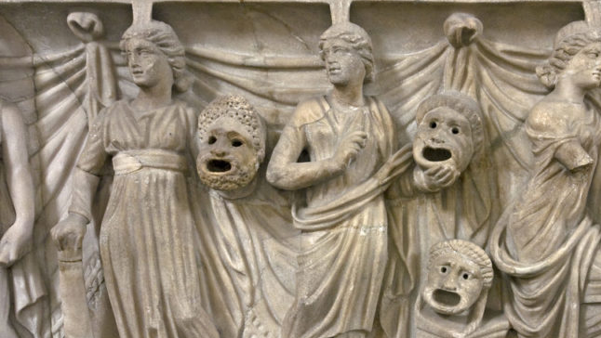
Origen del teatro griego
El teatro griego se originó en las fiestas religiosas en honor del dios del vino, Dionisio. Estas celebraciones consistían en danzas, cantos y oraciones que presentaban momentos orgiásticos, nostálgicos y alegres, que permitían que las personas llegaran a un estado de exaltación. Antes del sacrificio del chivo, ejecutado por el sacerdote, el cortejo se mostraba gozoso y con cierta exaltación religiosa. Durante la ceremonia, los trozos del animal eran distribuidos entre los asistentes mientras el vino se constituía en un elemento fundamental, provocando la embriaguez, el entusiasmo y el delirio místico.

Slide 4
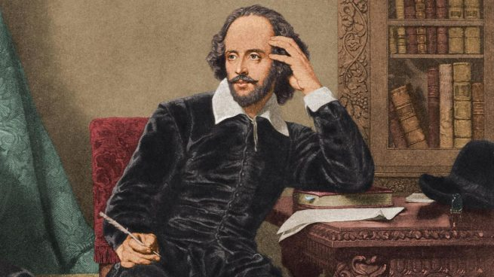
DRAMATURGO(A)
Autor(a) de la obra dramática. Determina el ambiente y el tiempo en el que los personajes desarrollan sus acciones. Entrega indicaciones para la puesta en escena o la lectura de la obra por medio del lenguaje de las acotaciones.

Slide 5
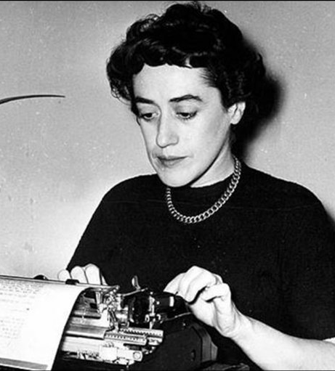

Isidora Aguirre Tupper
(Santiago, 22 de marzo de 1919 - ibídem, 25 de febrero de 2011) fue una escritora chilena, autora principalmente de obras dramáticas de temas sociales que han sido representadas en numerosos países de América y Europa. Su obra más conocida es La pérgola de las flores que, como se dice la página correspondiente de Memoria Chilena, constituyó «uno de los hitos de la historia del teatro chileno de la segunda mitad del siglo XX»

Slide 6
Estructura interna de la obra dramática
Requiere de
Acción dramática
Conflicto dramático
Compuesta por
Se ordena
Presentación del conflicto
Clímax
Desarrollo del conflicto
Desenlace dramático

Slide 7
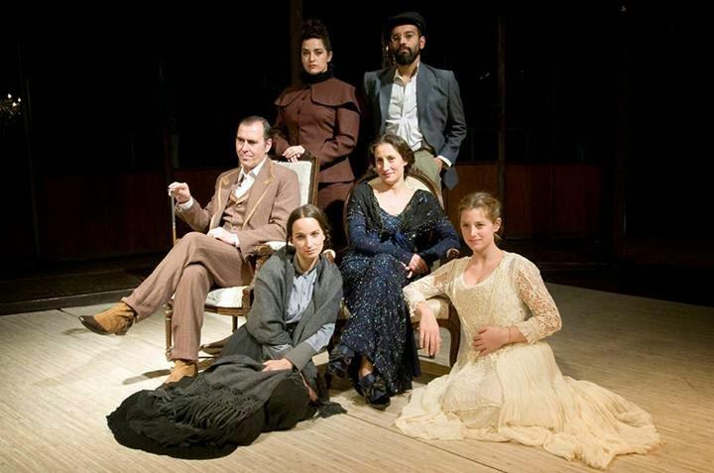
Acción dramática:
Es el entramado o secuencia de acciones que permite que la obra se desarrolle. La acción dramática es la forma estructurada que supone la interacción entre los personajes y asegura el desarrollo y solución del conflicto. Se inicia con un equilibrio relativo entre dos fuerzas opuestas y las acciones se llevan a cabo a través de tensiones y distensiones en entre estas fuerzas, las que están encarnadas en el protagonista y el antagonista, las cuales terminan en un desenlace.

Slide 8
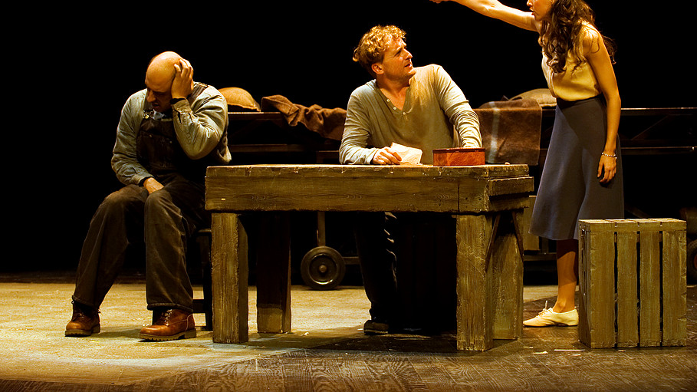
Conflicto dramático:
Es la lucha entre estas dos fuerzas, el problema central de la obra. El conflicto adquiere el carácter de dramático al interior de la obra y puede referirse a diversos temas: amor, guerra, venganza, etc. Además, el conflicto puede ser consigo mismo (conflicto interno) o en relación con otra persona, la sociedad, el universo o la naturaleza.

Slide 9
LOS PERSONAJES
Dependiendo del rol que los personajes desempeñan en la obra, podemos clasificarlos en:
PROTAGONISTA | ANTAGONISTA
Personaje que centra la atención de la obra, porque lleva a cabo la acción principal destinada a la resolución del conflicto. Encarna los valores o disvalores que la obra representa. En ocasiones, el lector o público se identifica con él, se coloca de su lado, generando una solidaridad propia del drama. | Segundo personaje más importante en una obra. Representa la fuerza opuesta que lucha contra el protagonista. Él retrasa la solución del conflicto y los lectores, generalmente, no aprueban su actuación, porque sustenta valores contrarios a los del protagonista.
PERSONAJES SECUNDARIOS | PERSONAJE COLECTIVO
El conflicto no está centrado en ellos, pero se suman a una de las dos fuerzas para apoyar al protagonista o al antagonista | En una figura se representa un grupo de personas. Por ejemplo: el pueblo, los soldados, las mujeres. La existencia de este personaje no es indispensable en una obra dramática.

Slide 10
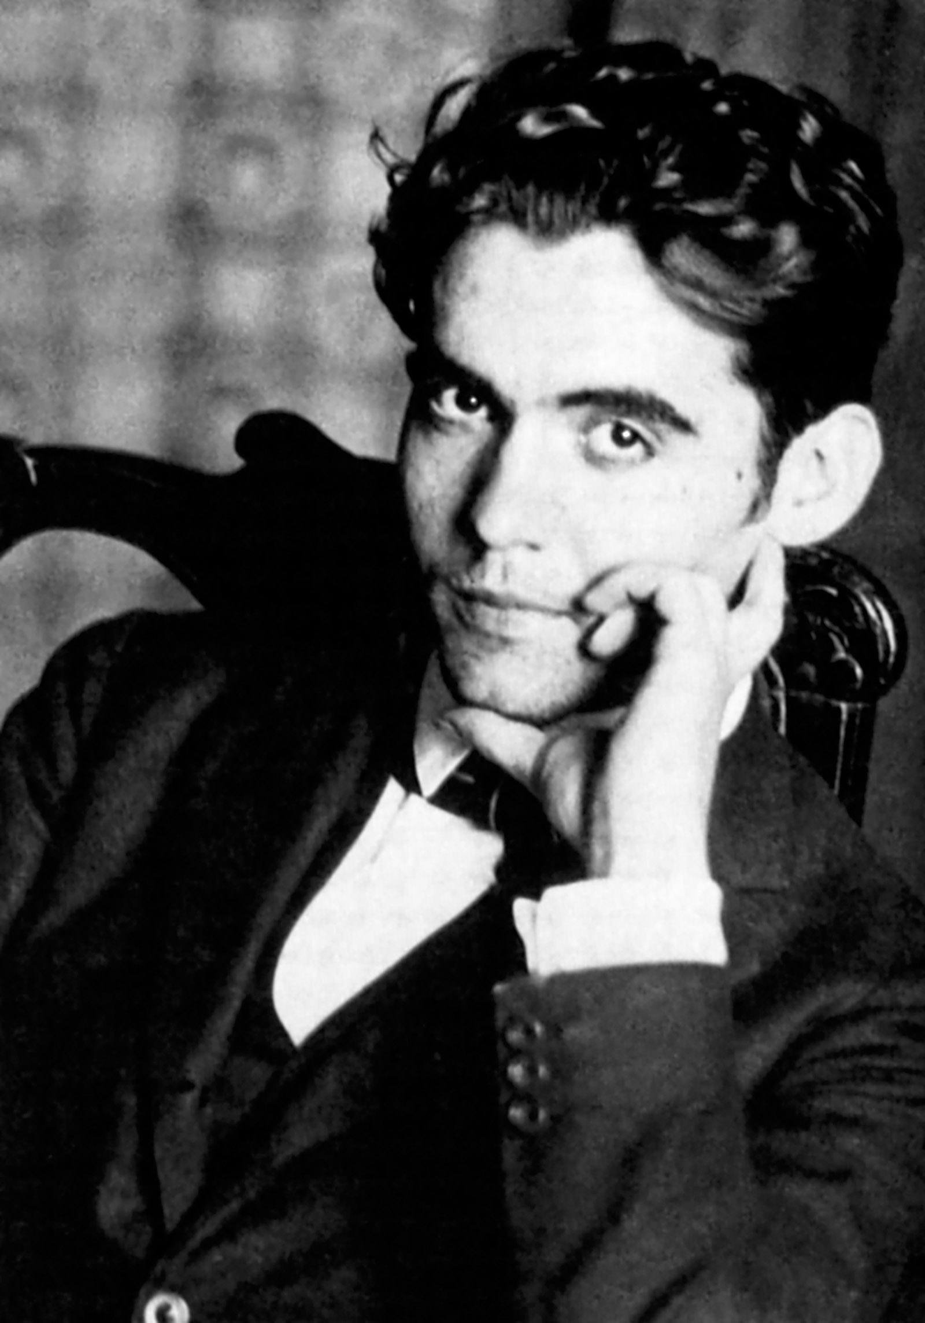
Federico García Lorca (1898- 1936)
Fue un poeta, dramaturgo y prosista español. Adscrito a la generación del 27, fue el poeta de mayor influencia y popularidad de la literatura española del siglo xx.
Leamos un estracto de su obra dramática
La casa de Bernarda Alba

Slide 11
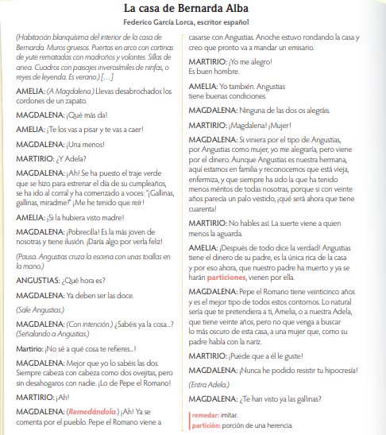
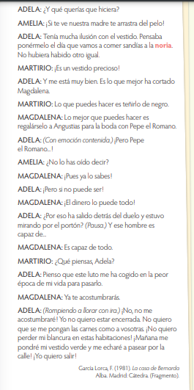

Slide 12
Actividad
https://www.youtube.com/watch?v=hBYlIuAM0KE
¿Qué opinan las hermanas sobre la petición de matrimonio de Pepe el Romano?
Explica el sentido del último parlamento de Adela.(lo último que habla).¿Qué quiso decir?
¿Cuál es el conflicto (problema) que se presenta en el fragmento?,¿qué función cumplen los personajes respecto de él? (¿cómo participan los personajes en el conflicto).
Describir fisicamente a los personajes del texto y luego responde: ¿cómo es la relación entre las hermanas ( como se llevan las hermanas? Fundamenta a partir del texto
Hermanas:¿Como son?

